Slide 1
J-PARC E31実験で用いる
後方散乱検出器の性能評価
Kentaro Inoue
RCNP, Osaka University
For E31 collaborator

Slide 2
For E31 Collaborator
阪大理、阪大RCNP^{A}、理研^{B}、KEK^{C}、東大理^{D}、東大教養^{E}、東工大理^{F}、
京大理^{G}、大阪電通大^{H}、INFN-Torino^{I}、INFN-LNF^{J}、SMI^{K}、ソウル国立大^{L}、
ミュンヘン工大^{M}、Torino大^{N}、Victoria大^{O}、東北大理^{P}
井上謙太郎, 榎本瞬, 川崎新吾, 阪口篤志, 濱野博友, 吉田幸太郎, 味村周平^{A},
野海博之^{A}, 板橋健太^{B}, 岩崎雅彦^{B}, 應田治彦^{B}, 大西宏明^{B}, 佐久間史典^{B},
友野大^{B}, 山崎敏光^{B}, 飯尾雅実^{C}, 石元茂^{C}, 岩井正明^{C}, 鈴木祥仁^{C}, 関本美知子^{C},
豊田晃久^{C}, 石川隆^{D}, 佐藤将春^{D}, 鈴木隆敏^{D}, 施赫將^{D}, 竜野秀行^{D}, 橋本直^{D},
早野龍五^{D}, 藤原裕也^{D}, 松田恭幸^{E}, 康寛史^{F}, 徳田真^{F}, 佐田優太^{G}, 石黒洋輔^{G}, 永江知文^{G},
平岩聡彦^{G}, 藤岡宏之^{G}, 福田共和^{H}, 溝井浩^{H},D.Faso^{I},O.Morra^{I},M.Bragadireanu^{J},
C.Curceanu^{J},C.Guaraldo^{J},M.Iliescu^{J}, 岡田信二^{J}, J,D.Pietreanu^{J},D.Sirghi^{J},F.Sirghi^{J},
P.B ̈ehler^{K},M.Cargnelli^{K}, 石渡智一^{K},J.Marton^{K}, 鈴木謙^{K},E.Widmann^{K},
J.Zmeskal^{K},H.Bhang^{L},S.Choi^{L}, H.Yim^{L},P.Kienle^{M},L.Busso^{N},G.Beer^{O}, 塚田暁^{P}

Slide 3
Contents
Introduction
Λ(1405)とd(K⁻,n)反応
後方散乱検出器
後方散乱陽子検出器(BPD)
後方散乱陽子飛跡検出器(BPC)
ビームによる性能評価
BPCの検出効率と残差分布
BPDの時間分解能
後方散乱粒子の検出

Slide 4

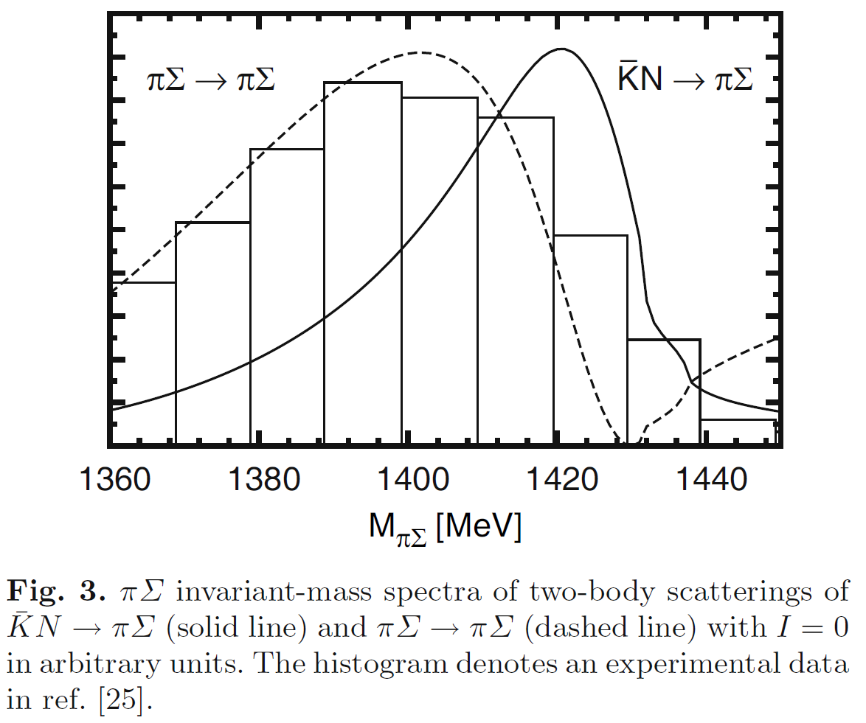

Λ(1405)とd(K⁻,n)反応
Λ(1405)
I=0, S=-1, J^{p}=(1/2)⁻
Mass = 1405.1MeV, Γ=50MeV
Λ(1405), 1/2⁻
-27 MeV
Σ∗(1385), 3/2⁺
ストレンジネスの無い
N(1520)より軽い
閾値のすぐ下に位置する
の深い束縛状態
or
, 二つの極
を直接束縛させる
d(K⁻,n)反応
Eur. Phys. J. A42(’09)257

Slide 5
J-PARC E31実験
欠損質量法よりΛ(1405)の質量を測定する
中性子
TOF測定
〜15m
K⁻ beam
Λ(1405)
円筒型
粒子検出器系
(CDS)
D target
中性子検出器
(NC)
△t〜180ps
崩壊粒子を測定→崩壊モードの決定
d(K⁻,N)反応
π⁰Σ⁰ → π⁰ γΛ→π^{０}γ π⁻p (I=0)
S-wave Λ(1405)→ π⁰Σ⁰、π⁺Σ⁻、π⁻Σ⁺ (I=0)
π⁺Σ⁻、π⁻Σ⁺ → π⁺ n π⁻
π⁻Σ⁺ → π⁻ p π⁰
S-wave NR
P-wave Σ(1385)→π⁰Λ、π⁺Σ⁻、π⁻Σ⁺
(I=0,1)
(I=1)
π⁰Λ → π⁰ π⁻p (I=1)
2

Slide 6
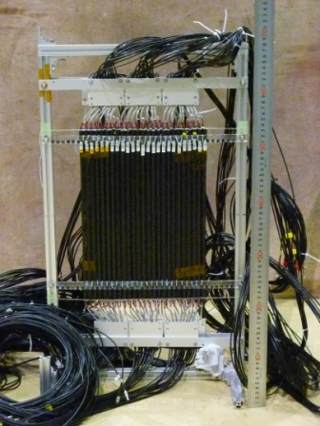
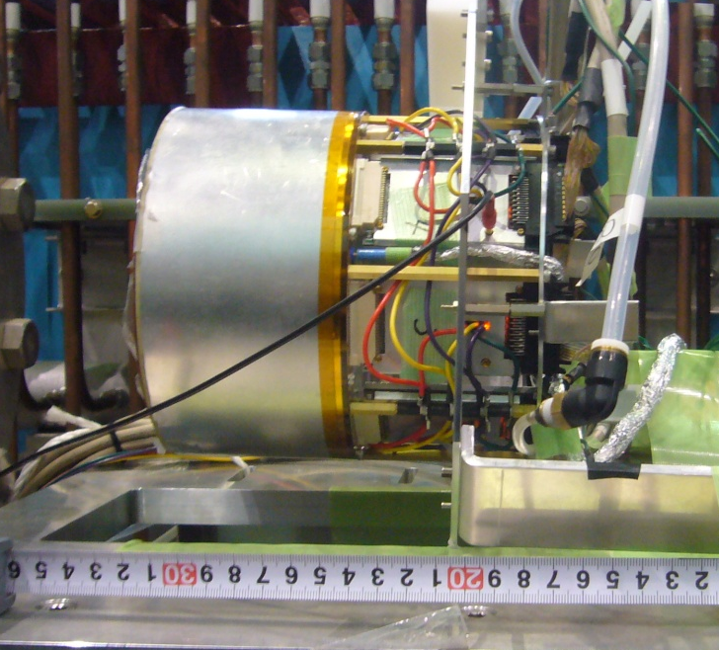
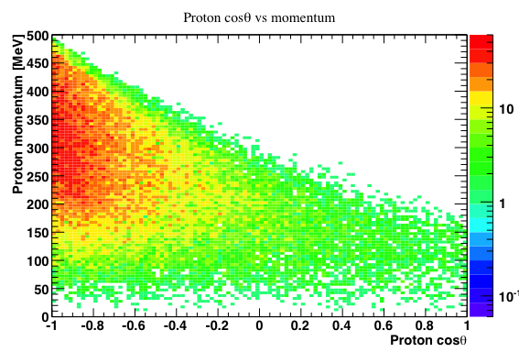
後方散乱検出器系
Solenoid Magnet
CDH
BPC & BPD Cover
Simulation
CDC
BLC1&2
AC
p
³He Target
D₂ Target
陽子は後方に散乱される
BPC
T0
BPD
CDC
BPD
BPC
プラスチックシンチレーター
70セグメント
5mm×5mm×340mm
読み出し: MPPC
XX’YY’XX’YY’ 8レイヤー
MWDC
ドリフト長 : ±3.6mm
有感面積 : φ112.6mm
CDH
π
Run43
48本インストール
運動量測定はTOF法

Slide 7
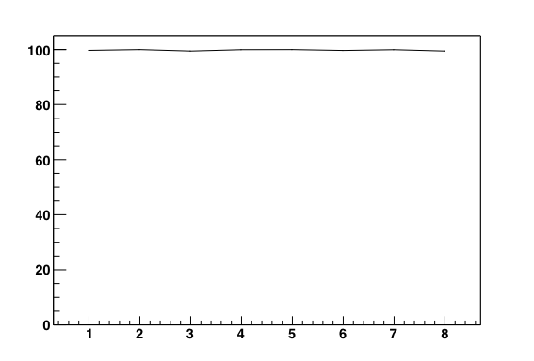
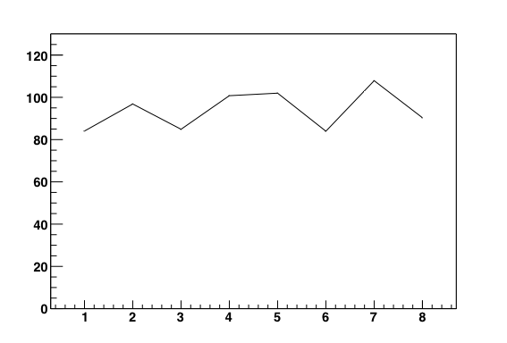
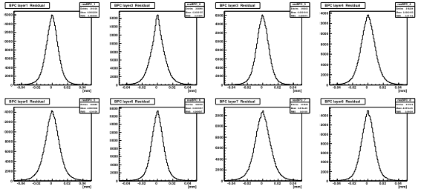
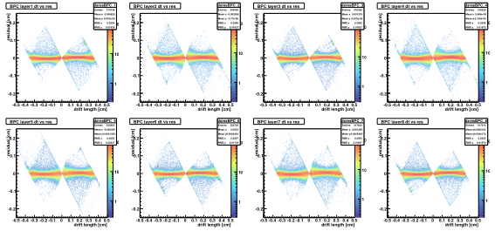
BPC
トラックの通るセル内にヒットがあるイベント
Efficiency =
対象のレイヤーを除いてトラックが引けるイベント
BPC efficiency
BPC residual sigma
more than 99%
efficiency [%]
sigma [μm]
Residual sigma is
about 100μm
layer
BPC drift length vs residual
layer

Slide 8
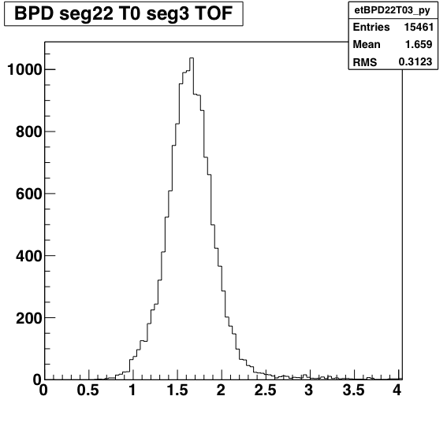
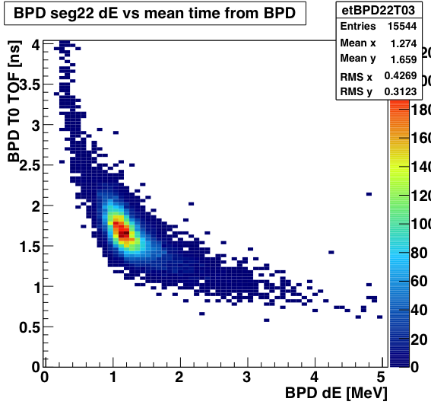
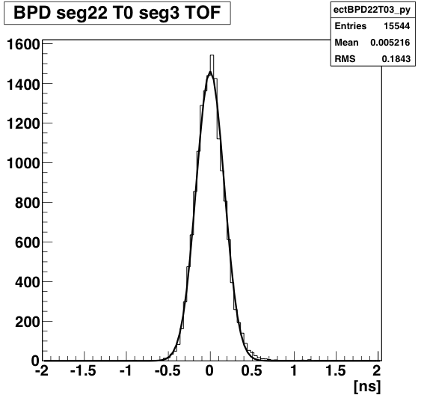
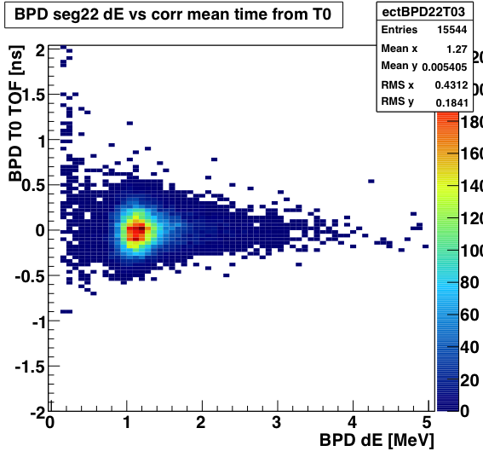
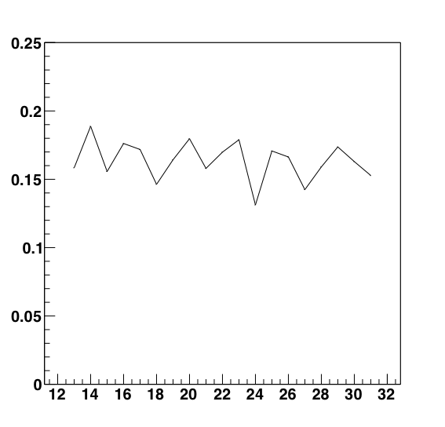
BPD 時間分解能
T0
AC
BPD
425mm
BPD-T0 seg3 TOF resolution
sigma [ns]
Before slewing
After slewing
~σ=167ps
BPD Segments

Slide 9
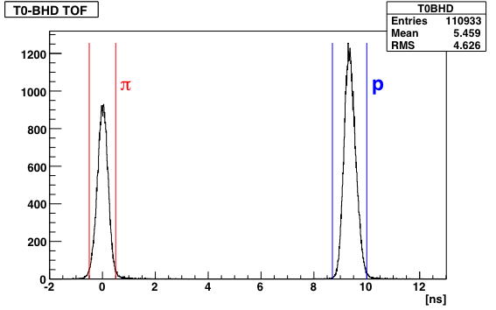
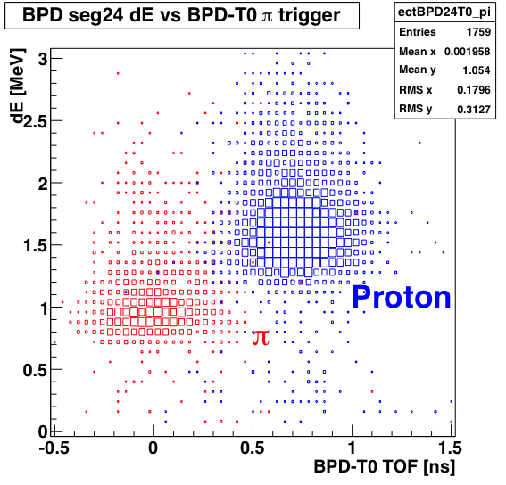
1GeV ビームのBPDによる粒子識別
T0
AC
BPD
1GeV Proton & Pion Beam
PID BHD-T0 TOF : 7.7m
425mm

Slide 10
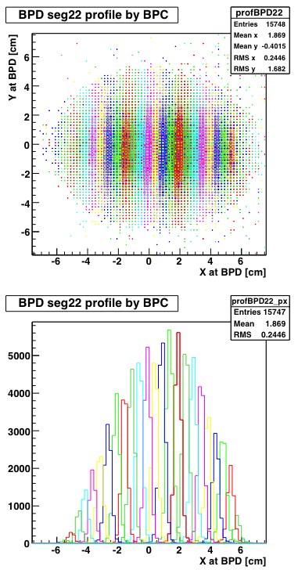
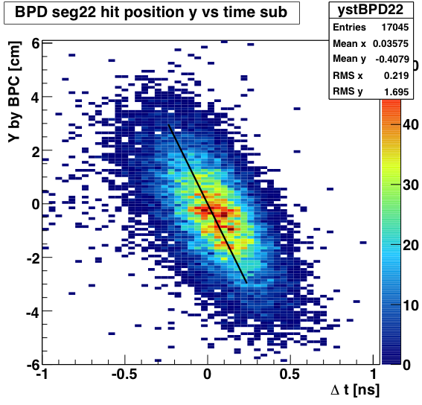
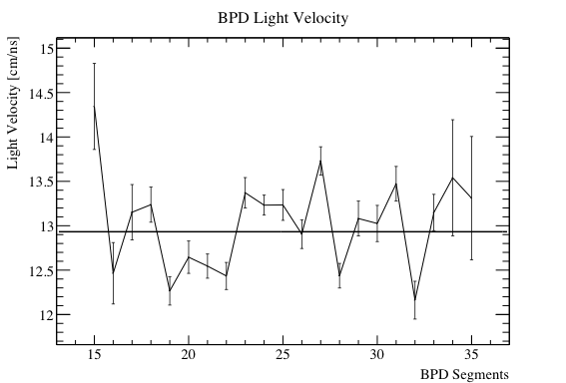
BPDとBPCの解析
BPD Profile by BPC
Y at BPD vs up time – dawn time
BPD
Y 軸
X 軸
BPD Profile projection X
BPD effective light velocity
BPC
Average = 13.7 cm/ns

Slide 11
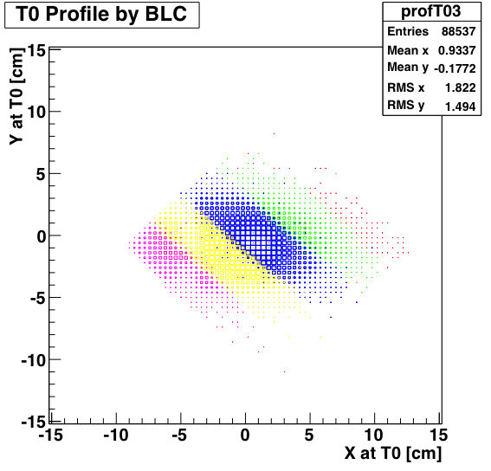
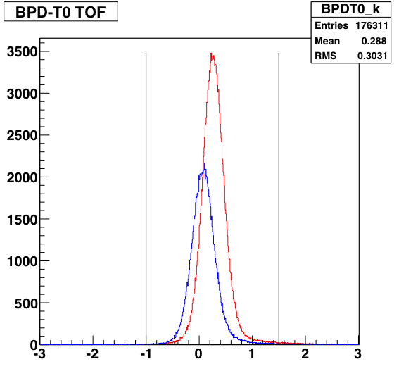
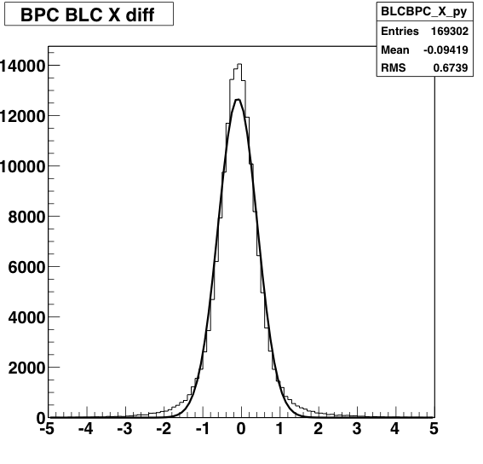
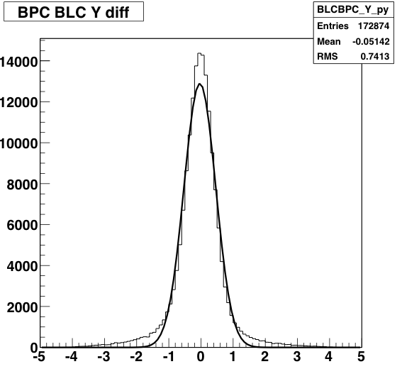
ビームの解析
BLC1
q
BLC & T0
BLC2
q
BLCが1トラックである
T0とリンクが取れる
T0
T0 & BPD
BLC & BPC
BLC X – BPC X
BLC Y – BPC Y
青 : Pion
赤 : kaon
BLC – BPC : -2〜2cm
BPD T0 TOF : -1〜1.5ns

Slide 12
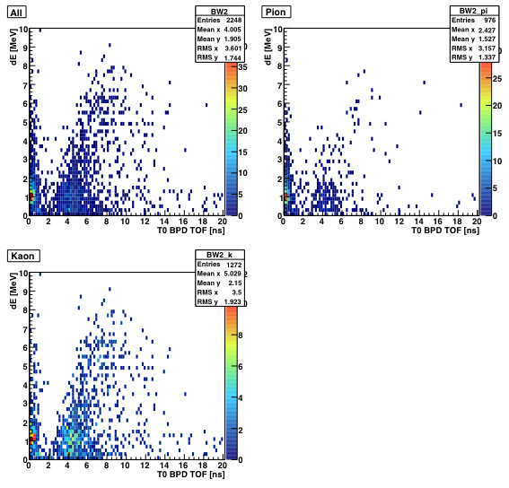
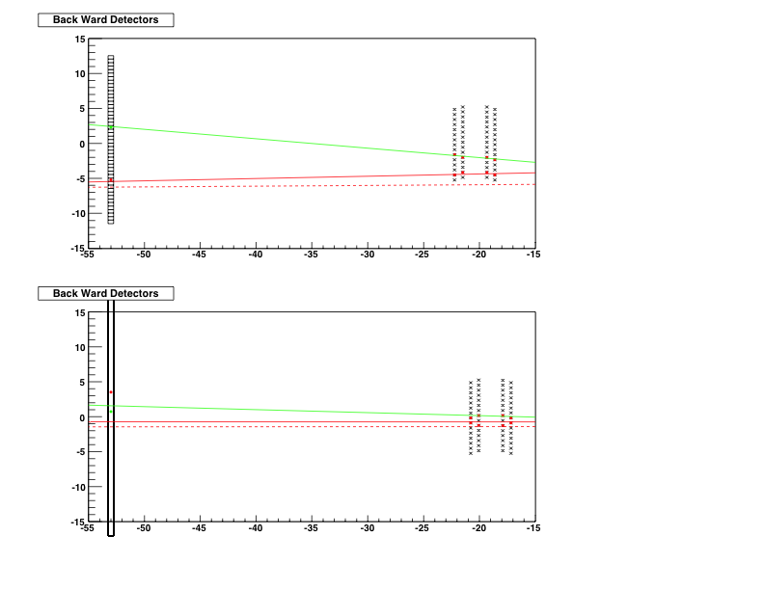
後方散乱粒子
ビーム
BLC ,T0,BPD,BPCのリンク
後方散乱粒子
BPC, BPDのリンク
T0 BPD TOF vs BPD dE
Preliminary

Slide 13
今後
まとめ
E31実験のための後方散乱検出器をハドロンビームを用いてテストした
BPCの残差分布がσで100μmである
BPDの時間分解能は160psである
³He(K⁻,n)反応を用いて後方散乱粒子を検出した
BPDをすべてインストールする
後方散乱粒子のうち陽子を特定する

Slide 14
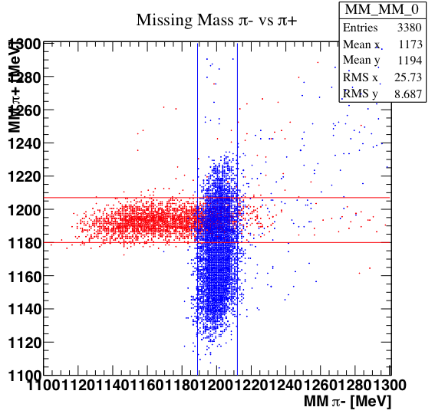
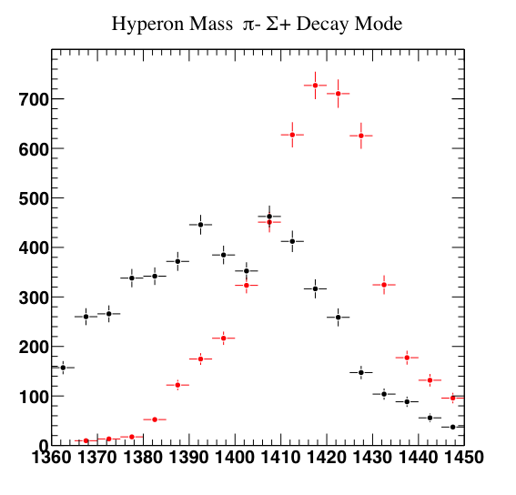
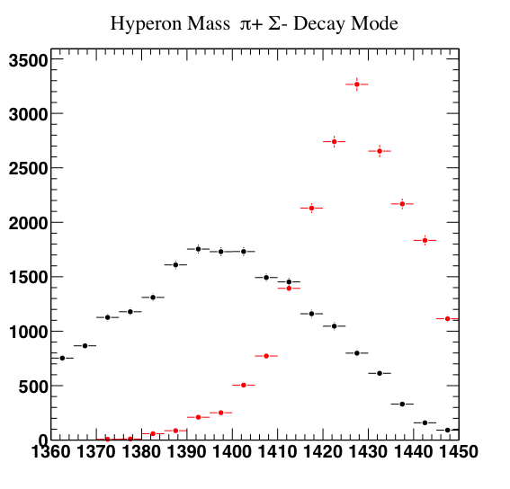
π⁺,π⁻終状態
Λ(1405), ( Σ(1385) ) → π⁻Σ⁺ → π⁻ n π⁺
Λ(1405), ( Σ(1385) ) → π⁺Σ⁻ → π⁺ n π⁻
Simulation
Simulation
Simulation

Slide 15
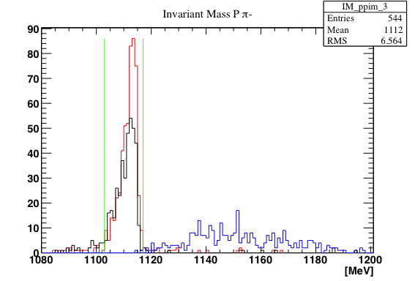
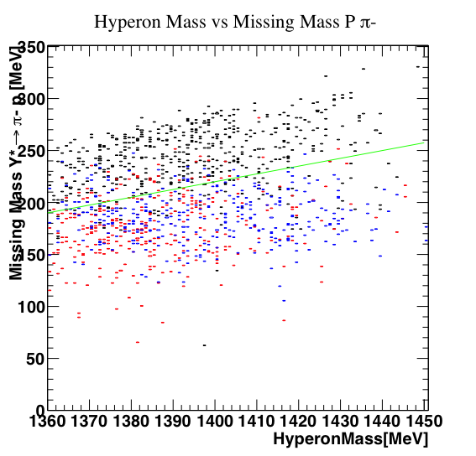
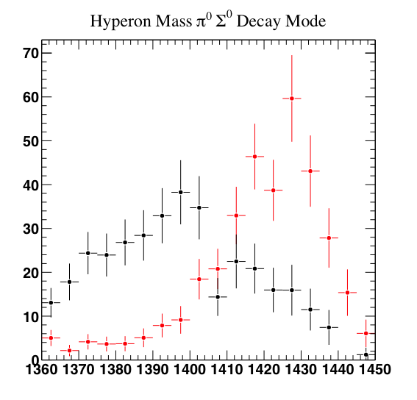
π⁻,p終状態
Λ(1405) → π⁰Σ⁰ → π⁰ γ Λ → π⁰ γ p π⁻
Λ(1405) → π⁻Σ⁺ → π⁻ p π⁰
Σ(1385) → π⁰Λ → π⁰ p π⁻
Simulation
Simulation
Simulation

Slide 16
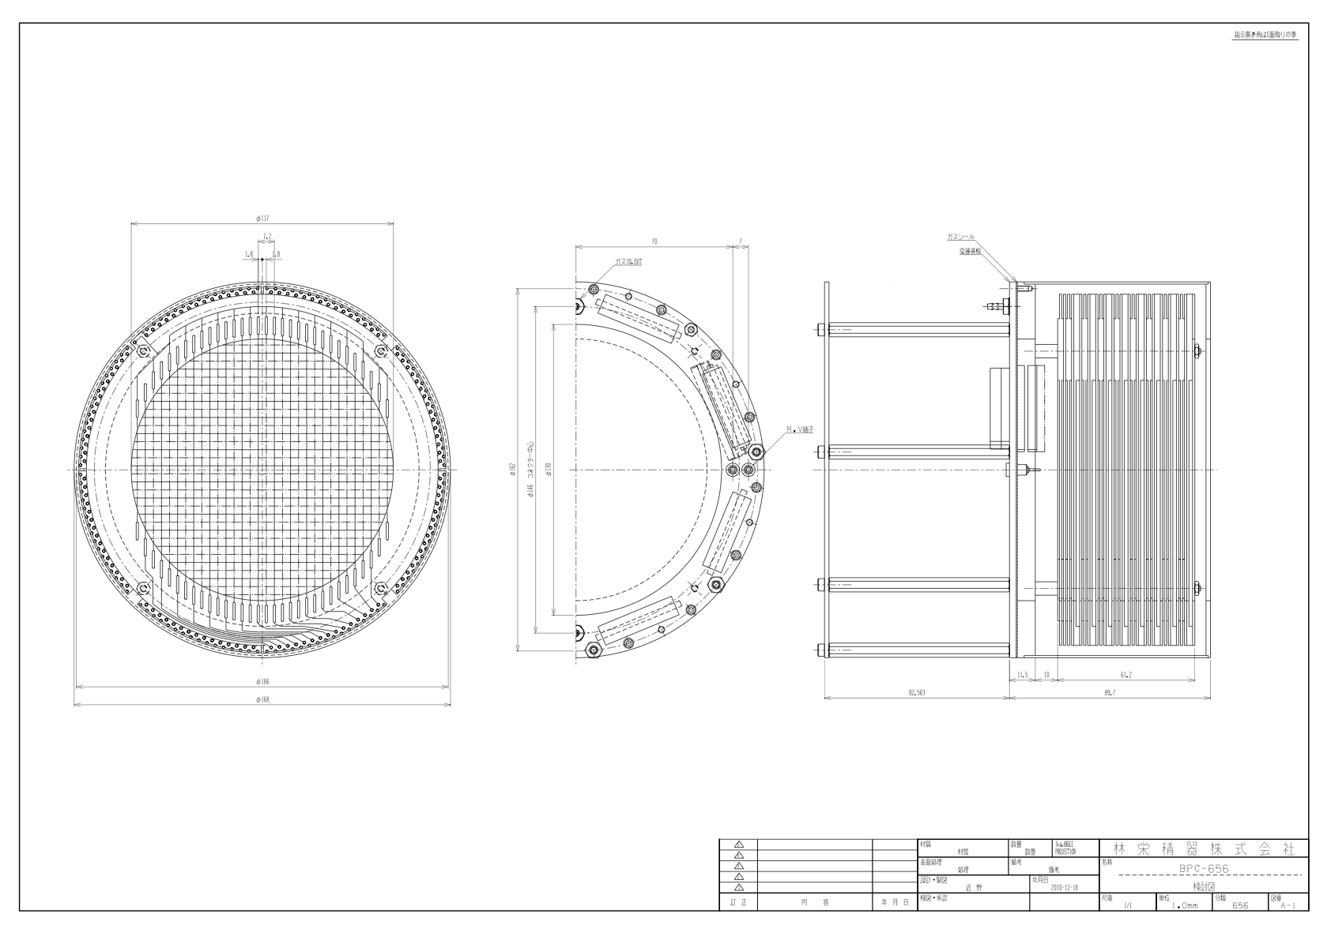
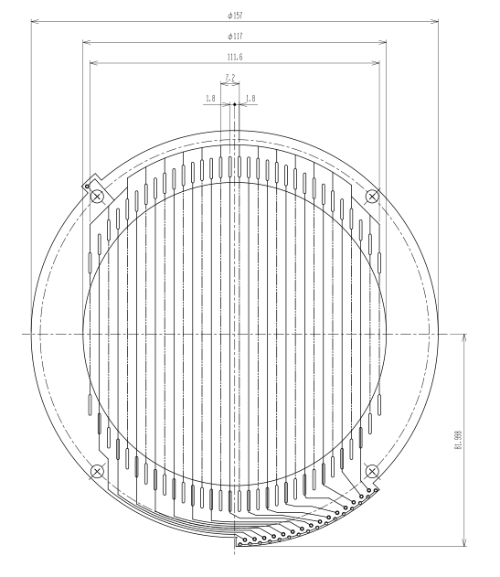
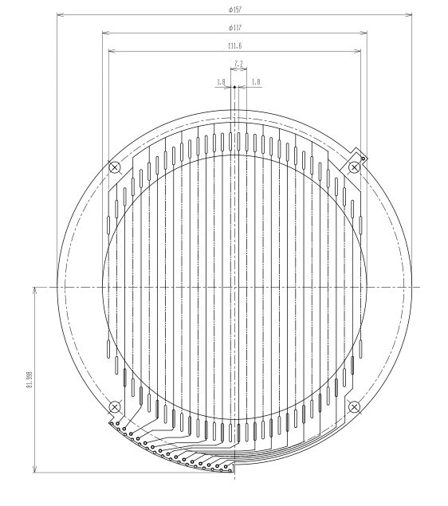
BPCの設計
センスワイヤー
Au-W φ12.5μm
ポテンシャルワイヤー
Cu-Be φ50μm
カソード面
カーボンアラミド9μm

